Slide 1

Megatrendit 2026
CC BY-NC-ND 4.0

Slide 2

Johdantona alkuun
Mitä ovat megatrendit?
Miksi ne ovat tärkeitä?
Tulkinnan tärkeys

Slide 3
Keskeiset nostot raportista
Megatrendit pakottavat Suomea uudistumaan.
Rauhattomuuden ja murrosten ajassa on tilaa toimia.
Tarvitsemme uuden yhteiskuntasopimuksen.

Slide 4
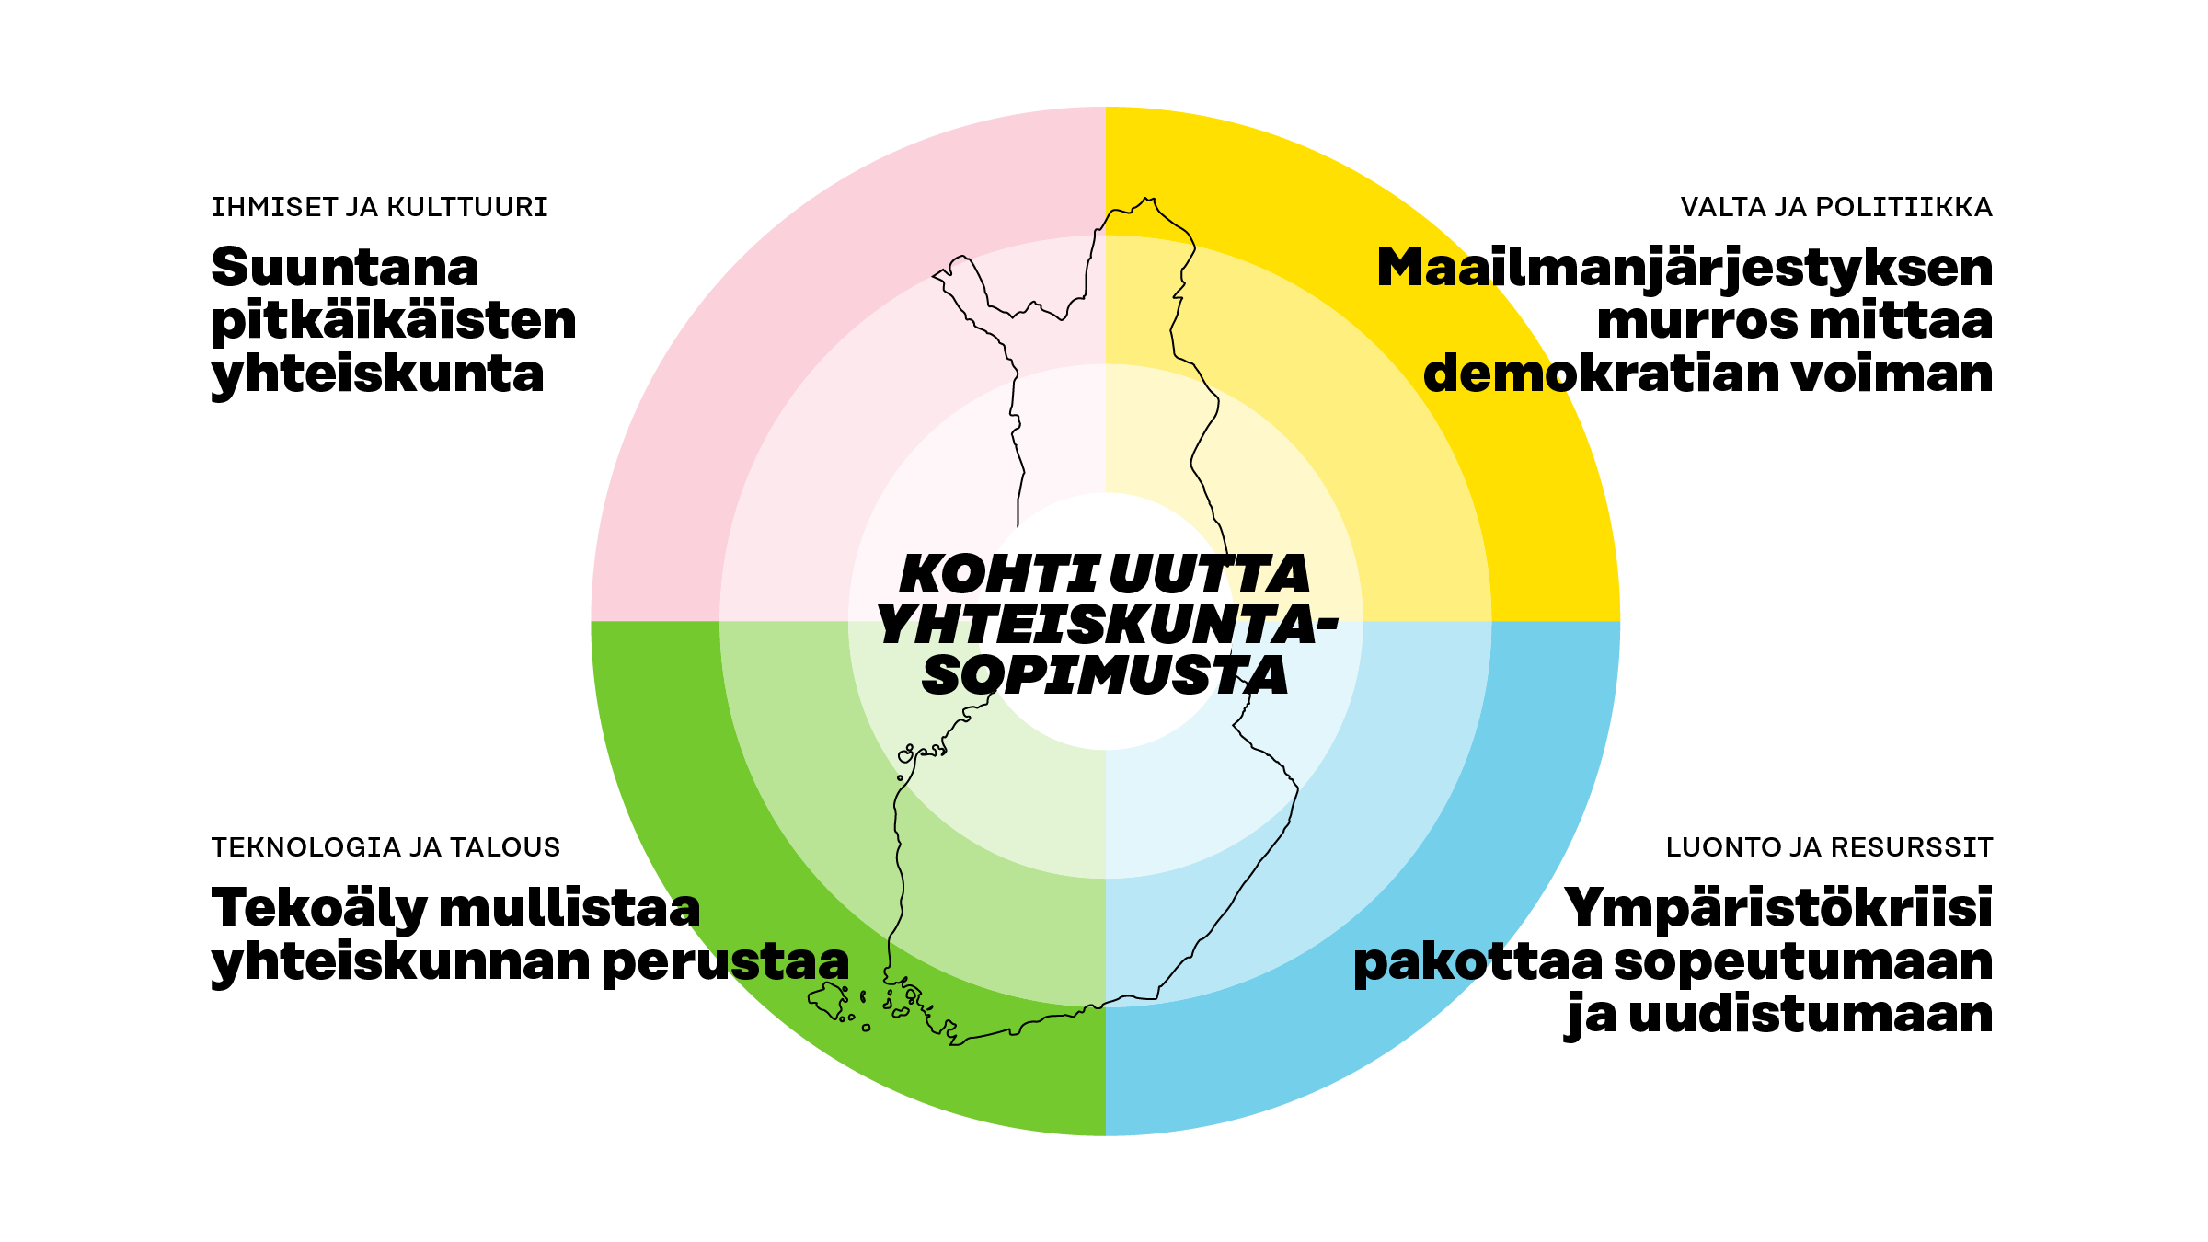
Megatrendit Suomen näkökulmasta
CC BY-NC-ND 4.0

Slide 5
Tulkintakehikko
REUNAEHDOT
MUUTOS
MAHDOLLISUUDET
CC BY-NC-ND 4.0

Slide 6
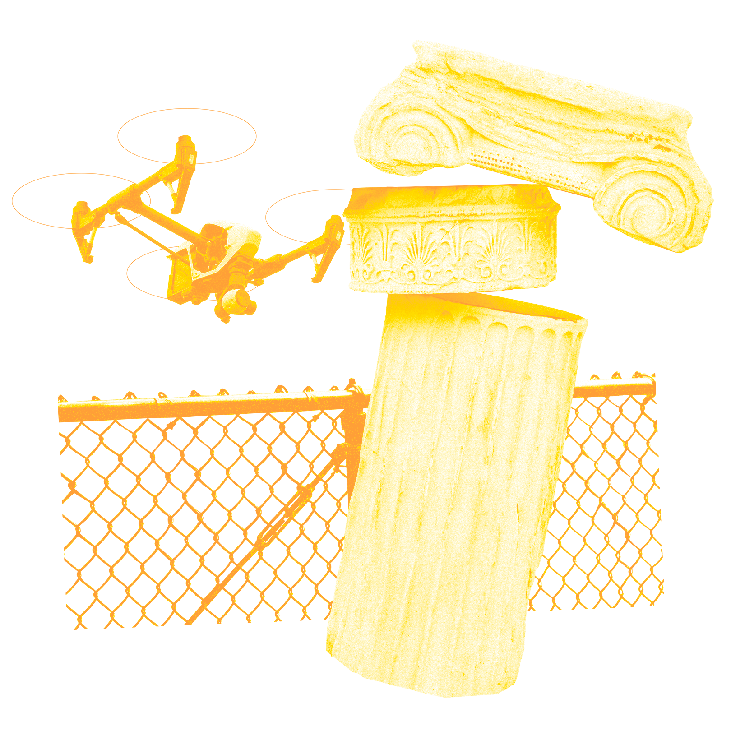
Maailmanjärjestyksen murros mittaa demokratian voiman
REUNAEHDOT
Suomen maantieteellinen ja poliittinen sijainti
MUUTOS
Demokratia kamppailee
monella rintamalla
MAHDOLLISUUDET
Sitoutuminen demokratian uudistamiseen
CC BY-NC-ND 4.0

Slide 7

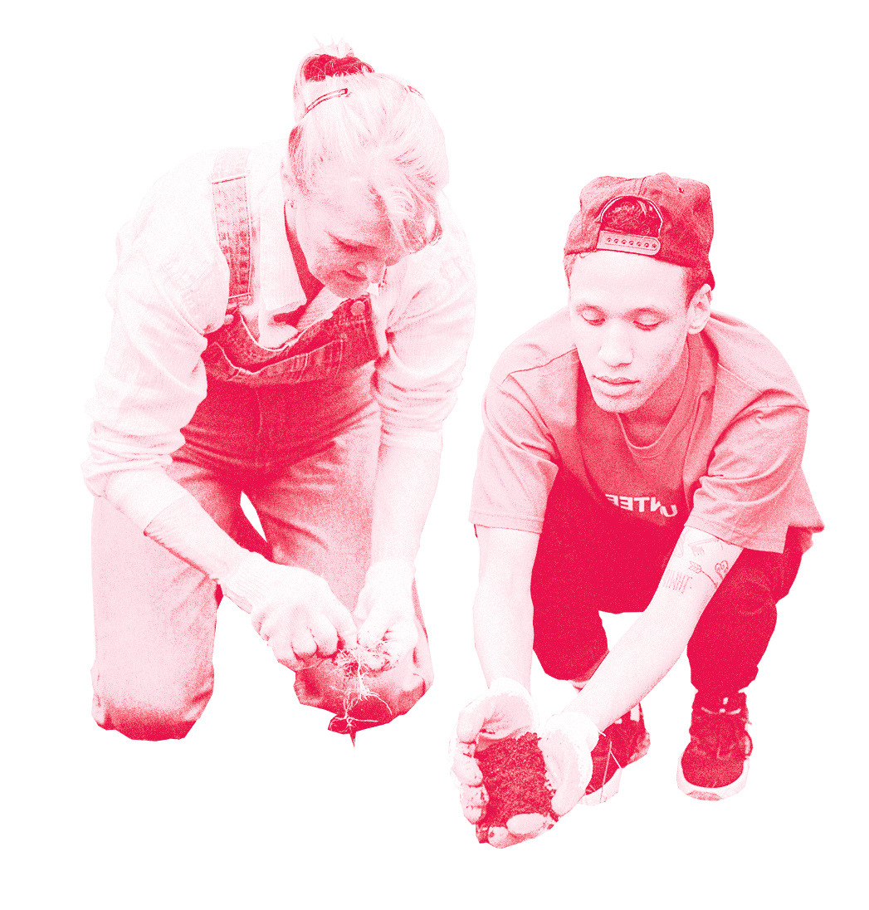
Suuntana pitkäikäisten yhteiskunta
REUNAEHDOT
Väestörakenne
ja osaaminen
MUUTOS
Ikääntyvien yhteiskuntien tulevaisuususko koetuksella
MAHDOLLISUUDET
Pitkäikäisen ja monimuotoisen yhteiskunnan rakentaminen
CC BY-NC-ND 4.0

Slide 8
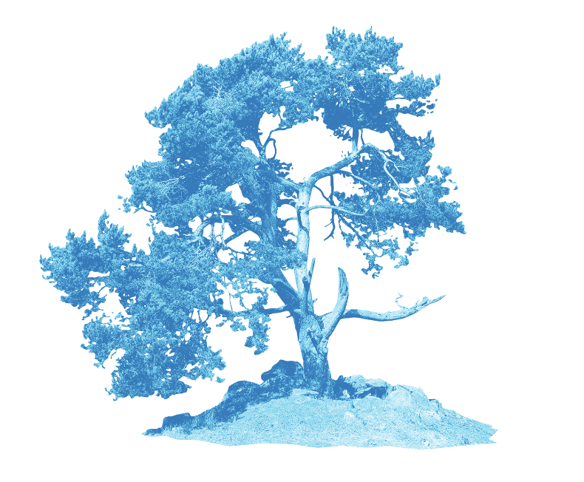
Ympäristökriisi pakottaa sopeutumaan ja uudistumaan
REUNAEHDOT
Planetaariset rajat ja resurssien saatavuus
MUUTOS
Kestävyyssiirtymän
jännitteet kasvavat
MAHDOLLISUUDET
Kiertotalous ja luontopääoman vahvistaminen
CC BY-NC-ND 4.0
Notes:
.

Slide 9

Tekoäly mullistaa yhteiskunnan perustaa
REUNAEHDOT
Geotalous, teknologian kehitys ja talouden näkymät
MUUTOS
Tekoäly muuttaa tiedon instituutioita
MAHDOLLISUUDET
Tekoälyn käyttöönotto vastuullisesti ja näkemyksellisesti
CC BY-NC-ND 4.0

Slide 10
Yhteiskuntasopimus: ajatus siitä, millä ehdoilla ihmiset elävät yhdessä ja jakavat vallan, vastuun ja oikeudet yhteiskunnassa.
Mikä on lupaus tulevaisuudesta?
CC BY-NC-ND 4.0

Slide 11

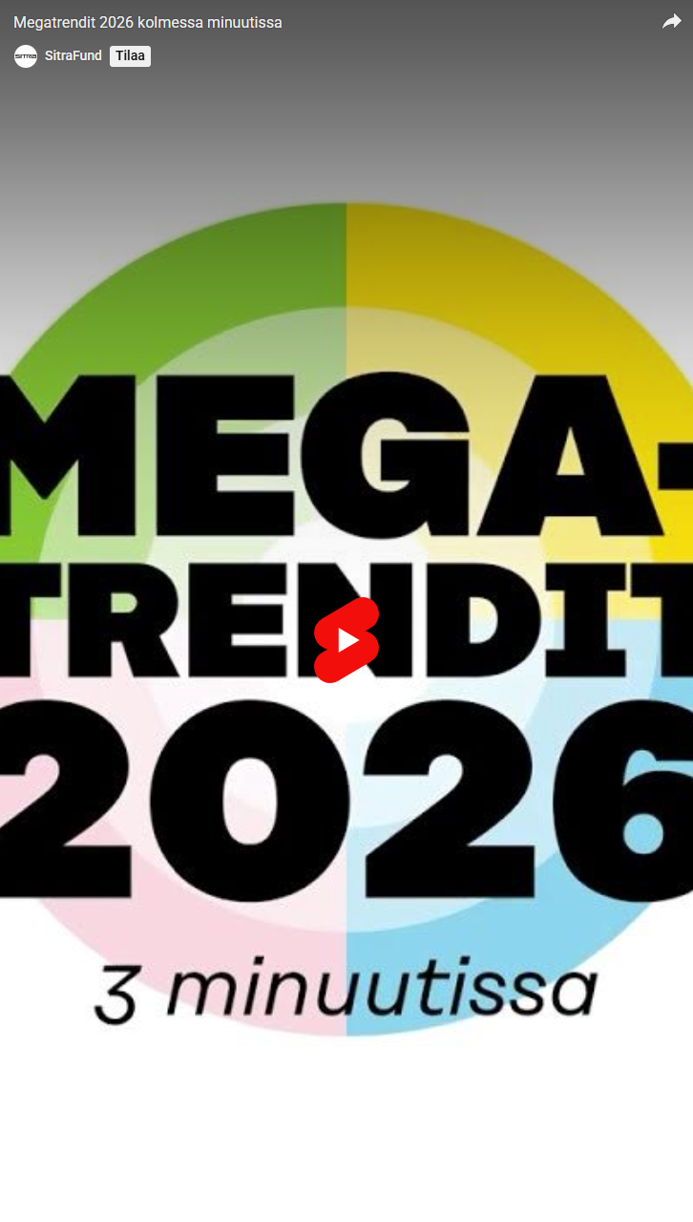
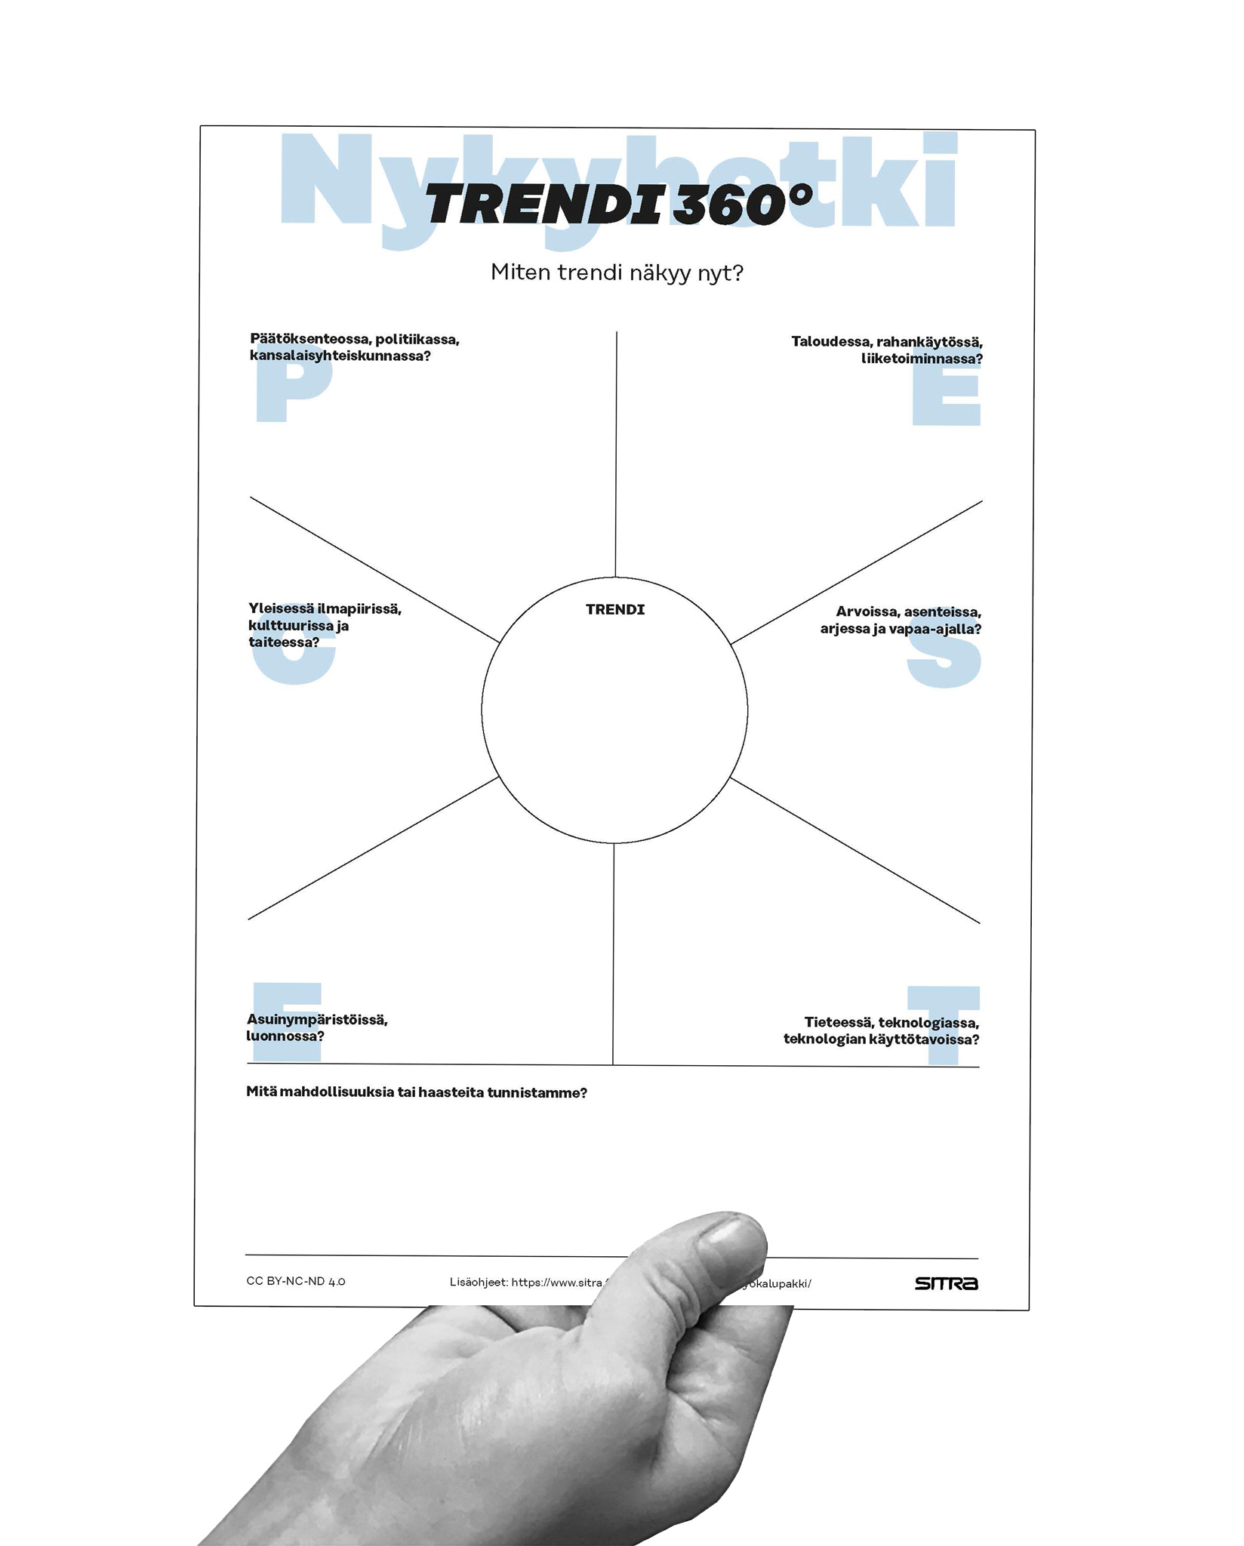
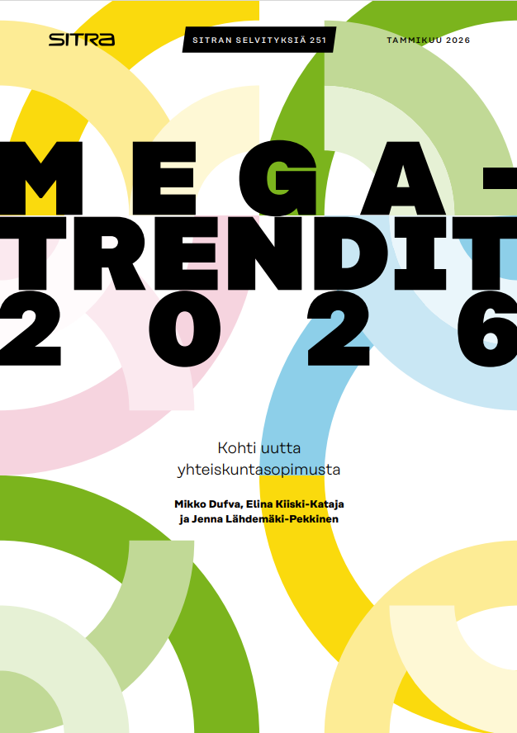
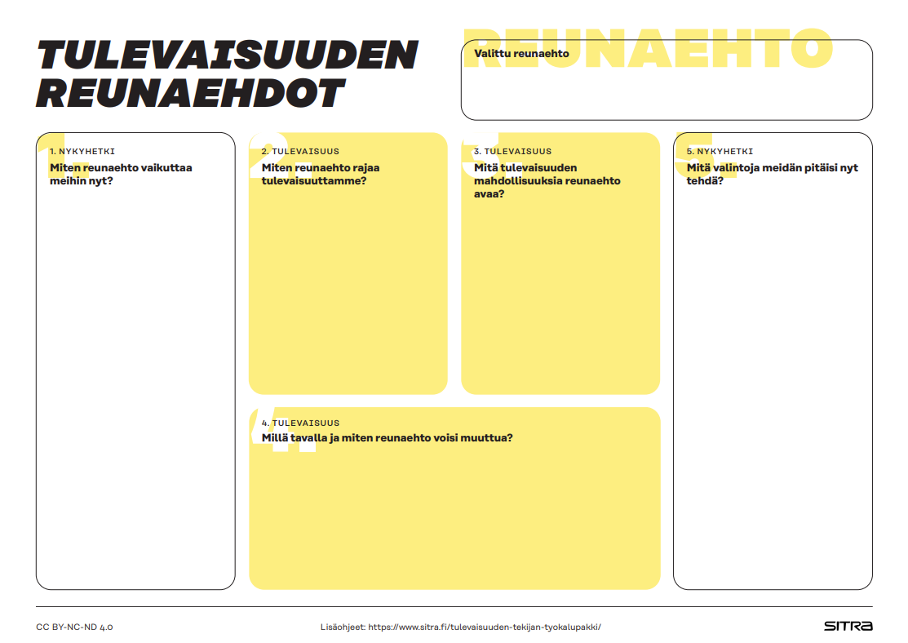
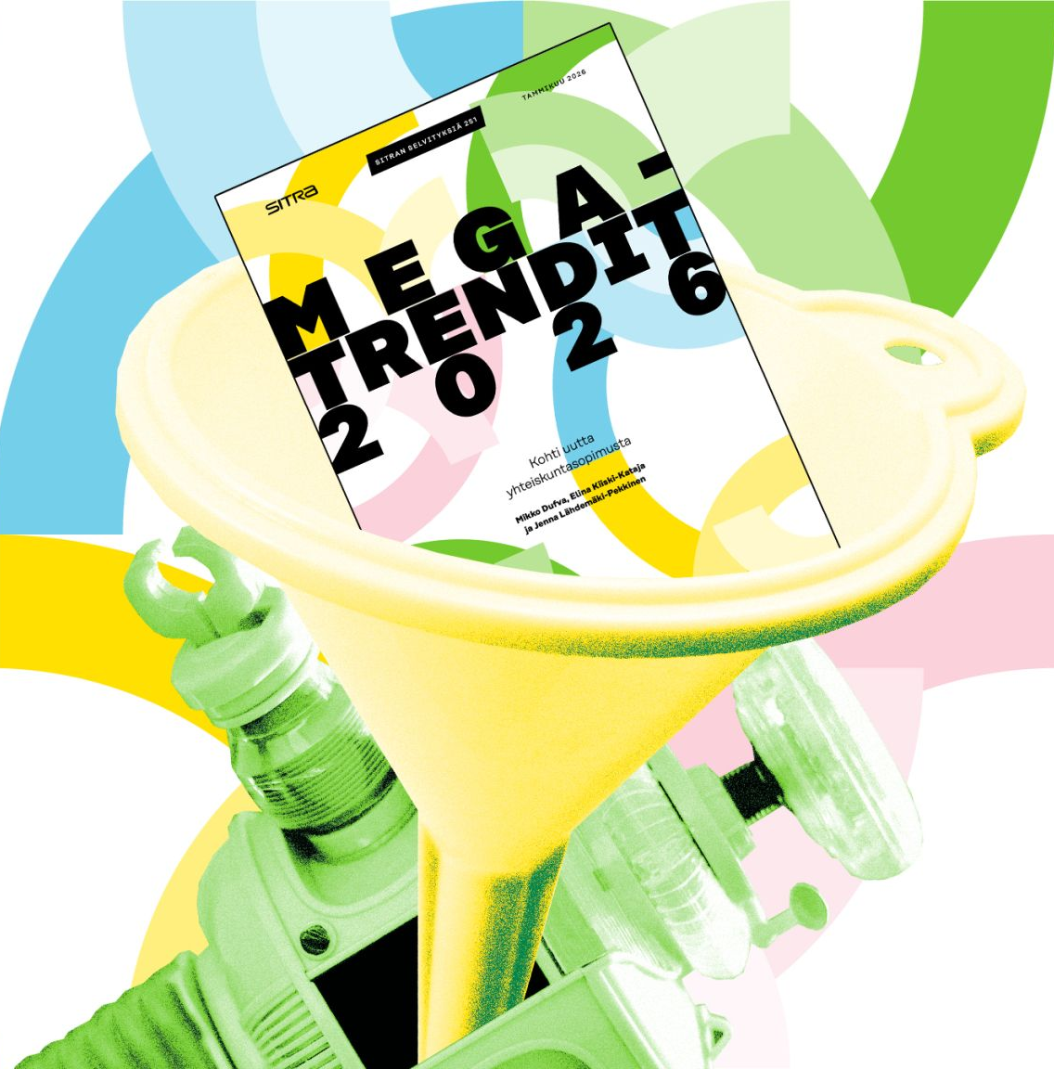

Megatrendit käyttöön
CC BY-NC-ND 4.0

Slide 12
Tekoja tulevaisuudelle

